Slide 1
留学生から学ぶ韓国語教室

Slide 2
皆さんからの自己紹介

Slide 3
授業を始める前に
この教室では한글を発音する！
みんなが理解できるペースで！
毎週の授業の終わりにお一人様に短い感想文や直してほしい所を貰います。

Slide 4
어휘력
語彙力

Slide 5

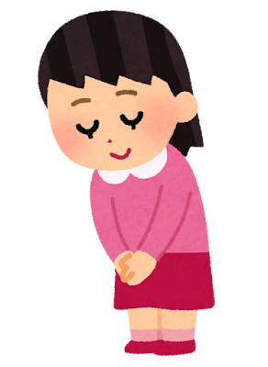
韓国も漢字文化圏

Slide 6
韓国人が日本語を習うとき一番苦労している日本語の特徴は？
なぜ同じ漢字なのに発音が違うの？

Slide 7
力
チカラ
リョク

Slide 8
韓国語は
一つの漢字に一つの発音

Slide 9
韓国⇒ハンクッ
市民⇒シミン
国民⇒クッミン

Slide 10

スマートフォンを使われる方々
韓国語のキーボードを追加してみてください！

Slide 11
発音

Slide 12

日本にはないパッチム

Slide 13
ㅇ/ㄴ
안녕하세요
⇒アンニョンハセヨ

Slide 15

料理教室
辛さだけじゃないよ！韓国の伝統料理

Slide 16
アンケート

